Slide 1
모바일 서버 만들기 (모바일 게시판 연동)
- Version –
Node.js ( 6. 11. 2 ) / NPM ( 3. 10. 10 )
MySQL ( 5. 6. 36 )
화면 구성
테이블 구성

Slide 2
< 로그인 화면 >
< 회원가입 화면 >
- [로그인] 버튼 클릭 시 <게시글 목록 화면>으로 이동
- [확인] 버튼 클릭 시
<로그인 화면>으로 이동
아이디
아이디
비밀번호
비밀번호
비밀번호 재확인
로그인
이름
아이디 찾기
비밀번호 찾기
회원가입
이메일 주소
확인
< 아이디 찾기 화면 >
< 비밀번호 찾기 화면 >
< 비밀번호 재설정 화면 >
이름
아이디
비밀번호
이메일 주소
이름
비밀번호 재확인
이메일 주소
확인
확인
비밀번호 재설정

Slide 3
< 게시글 목록 화면 >
< 게시글 상세 화면 >
< 게시글 화면>
( 내가 쓴 글이나 댓글일 경우)
1 | 게시글 제목 아이디 작성일 조회수 | 0 댓글
… |  | …
… |  | …
… |  | …
글 제목 아이디 작성일 조회수
내용
아이디 | 작성일 댓글 내용
三
글쓰기
<취소
글 제목 아이디 작성일 조회수
내용
아이디 | 작성일 댓글 내용
<취소
수정
삭제
댓글 0
댓글 0
댓글 0
댓글쓰기
댓글 0
댓글쓰기
[취소] 버튼 클릭 시
저장하지 않고
<게시 글 목록 화면>으로 이동
답댓글
답댓글
수정
삭제
아이디 | 작성일
답글 내용
아이디 | 작성일
답글 내용
답댓글
답댓글
수정
삭제
…..
…..

Slide 4
< 내가 쓴 글 화면 >
(작성한 글이 없을 경우)
< 글쓰기 화면 >
< 화면 >
三
글 쓰기
글 제목
내용
(아이디) 님
작성된 글이 없습니다.
취소
등록
X
三
내가 쓴 글
글쓰기
내가 쓴 글
로그아웃
[로그아웃] 버튼 클릭 시
로그인 화면으로 이동
-[본문] 버튼 클릭 시
<게시글 화면> 으로 이동
-[쓰기 화면에서
[취소],[등록]] 버튼 클릭 시
<게시글 목록 화면> 으로 이동
< 내가 쓴 글 화면 >
< (답)댓글쓰기 화면 >
1 | 게시글 제목 아이디 작성일 조회수 | 0 댓글
… |  | …
… |  | …
… |  | …
三
글쓰기
(답)댓글 쓰기
게시글 제목 아이디 작성일 조회수
댓글 내용을 입력해주세요.
취소
등록
본문
목록

Slide 5
< 글 수정 화면 >
< 글 삭제 화면 (팝업창) >
글 수정
글 제목 (원래 글 제목)
내용 (원래 글 내용)
해당 게시글을 삭제하시겠습니까?
취소 | 확인
-[수정 화면에서
[취소], [등록]] 버튼 클릭 시
<게시글 화면> 으로 이동
-[삭제 화면에서 취소]
버튼 클릭 시
<게시글 화면> 으로 이동
-[삭제 화면에서 확인]
버튼 클릭 시
<게시글 목록 화면> 으로 이동
취소
등록
< (답)댓글 수정 화면 >
< (답)댓글 삭제 화면 (팝업창) >
(답)댓글 수정
게시글 제목 아이디 작성일 조회수
댓글 내용 (원래 댓글 내용)
해당 댓글을 삭제하시겠습니까?
취소 | 확인
취소
등록

Slide 6
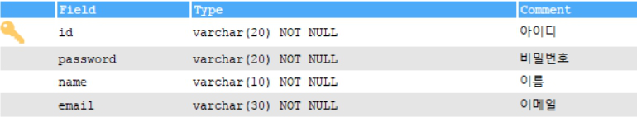
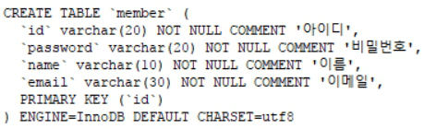
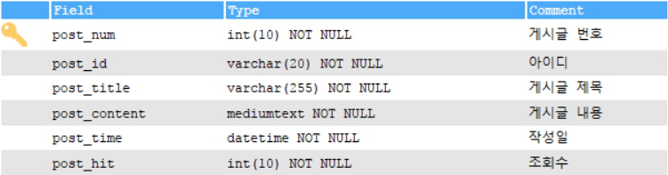
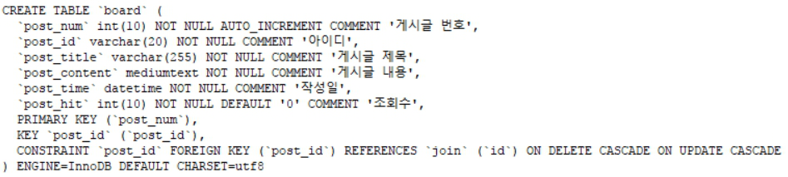
member
board

Slide 7
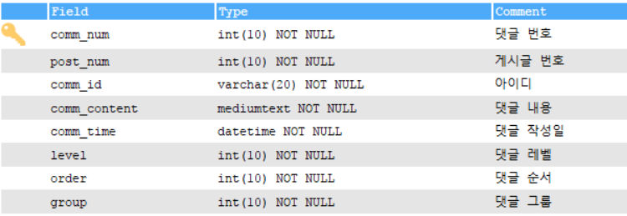
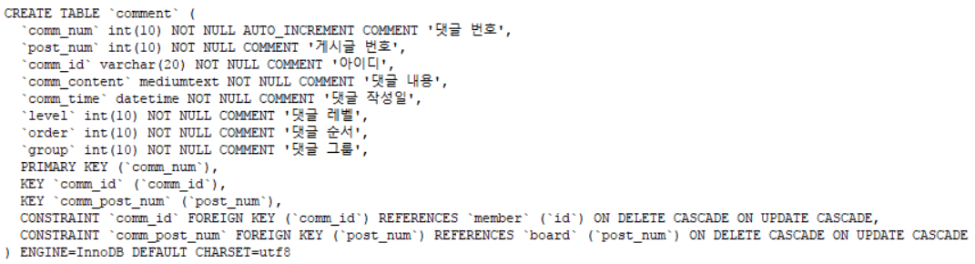
comment

Slide 8
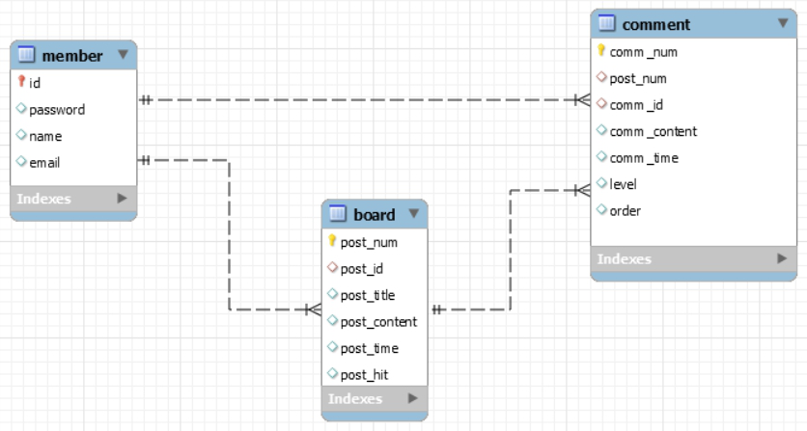
ERD

